Slide 1
Weet ik wat ik wil weten?
Reken-wiskundige factchecking voor groep 5

Slide 2
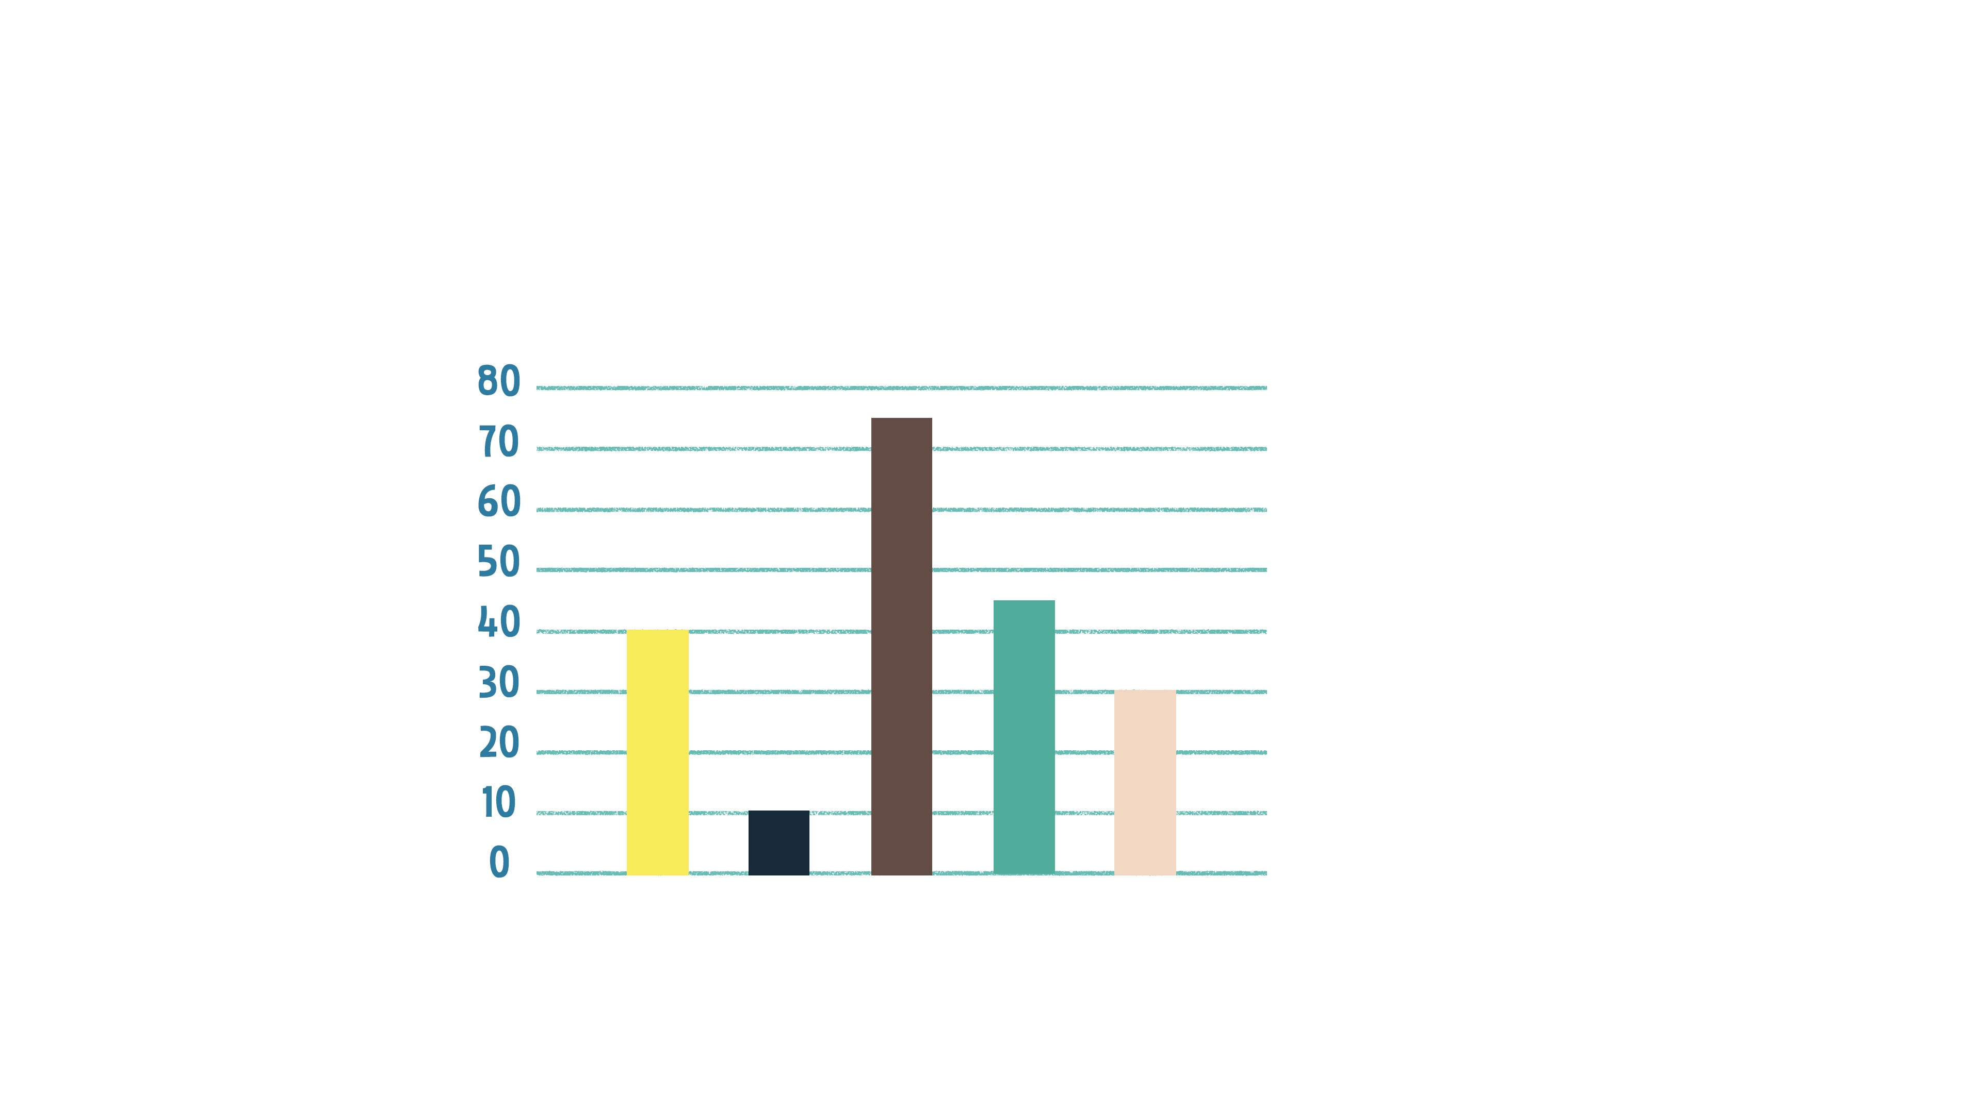

Slide 3
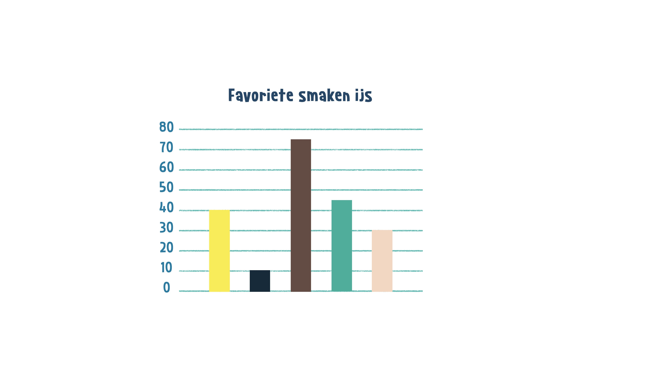

Slide 4
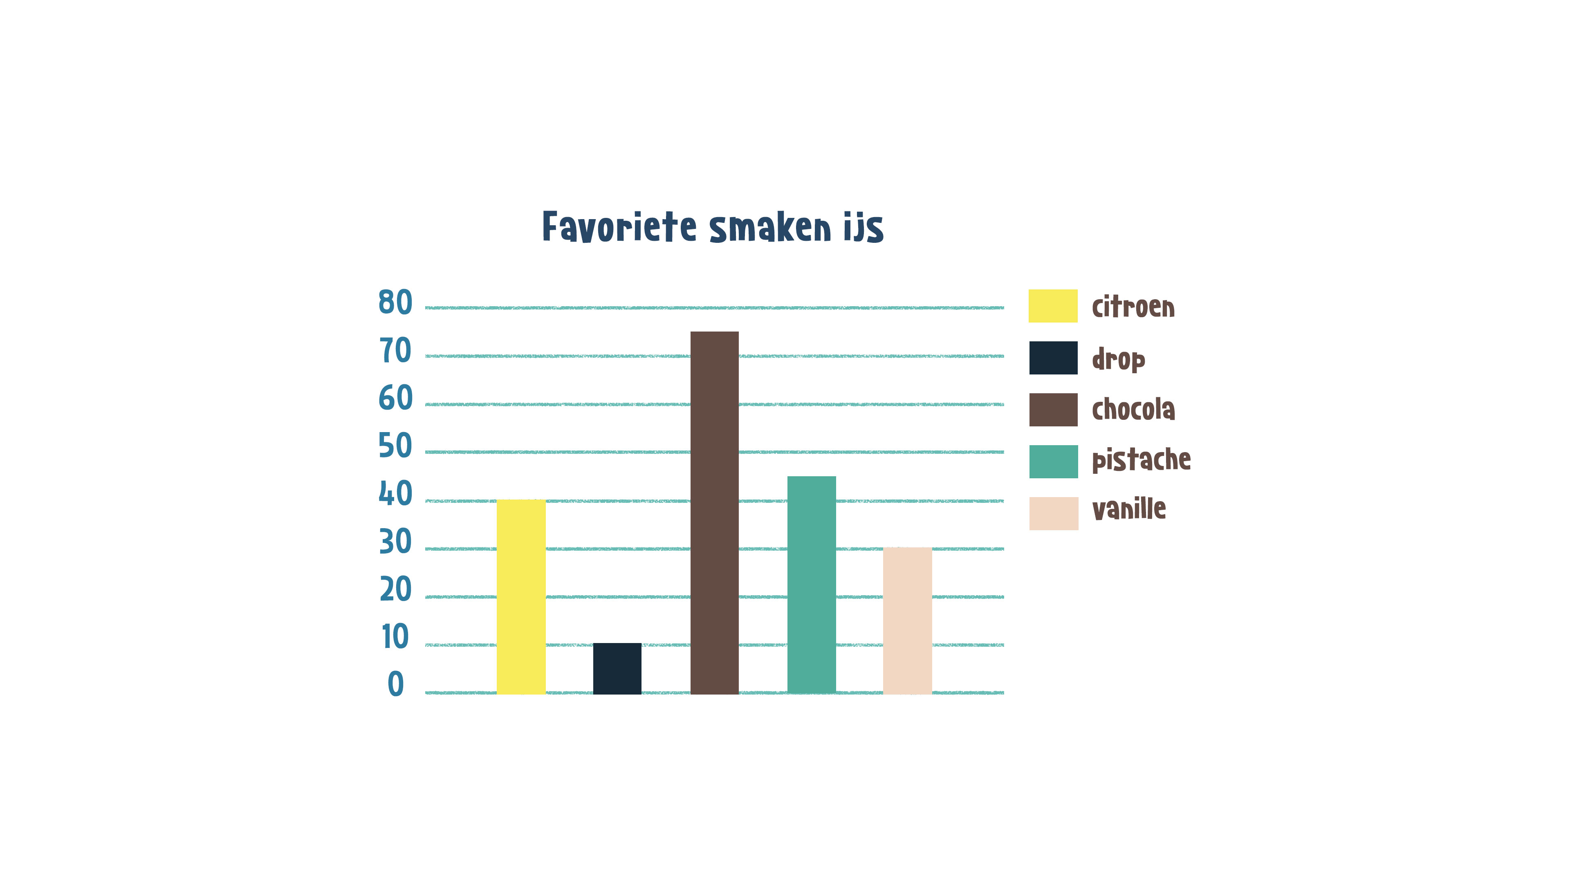

Slide 5
In een ijswinkel is aan 200 kinderen gevraagd wat hun favoriete smaak ijs is.
De kinderen konden kiezen uit vijf smaken.

Slide 6
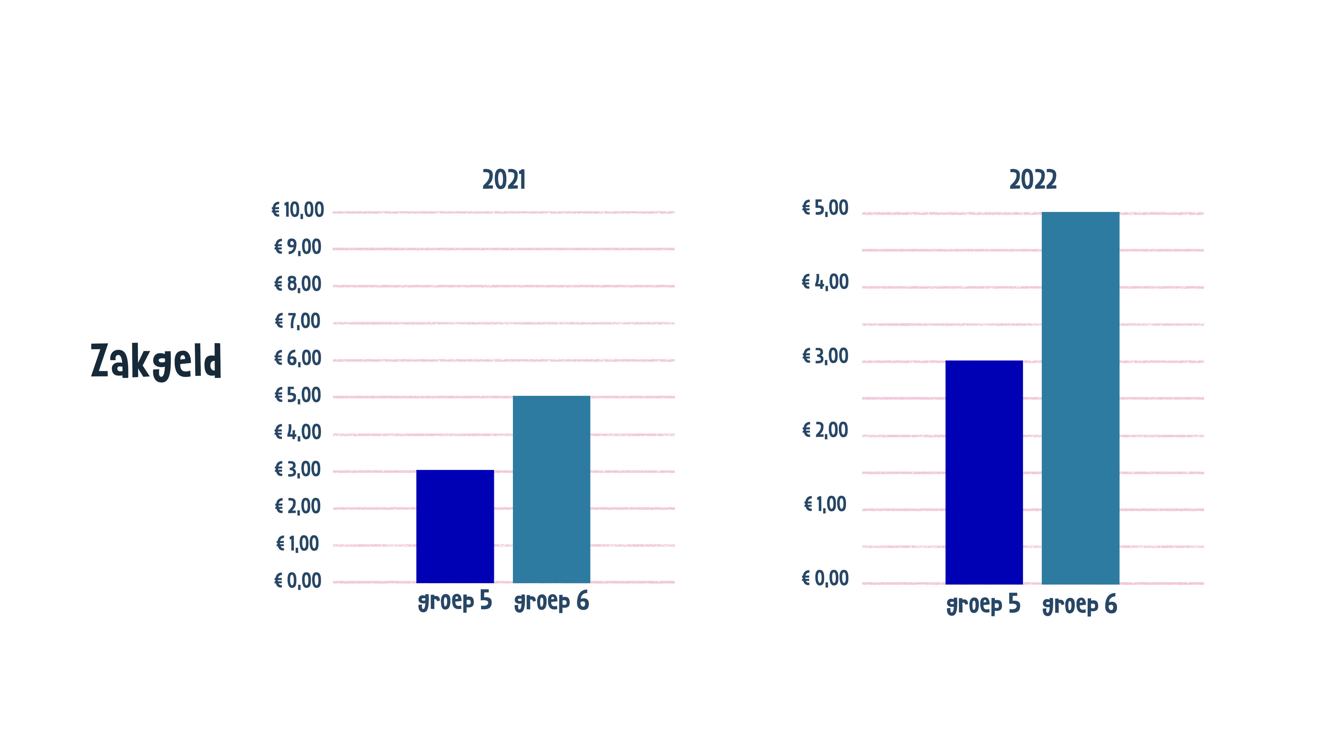

Slide 7
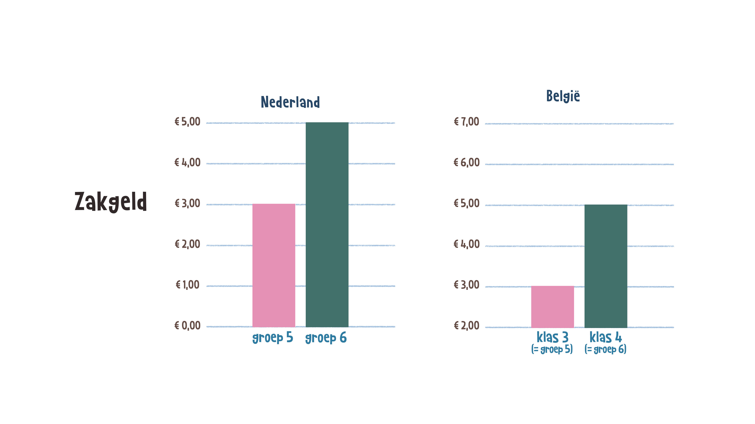

Slide 8
